Slide 1
PLATO
Mensbeeld, kenleer en maatschappijbeeld van een grote Griekse filosoof

Slide 2
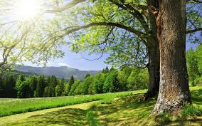
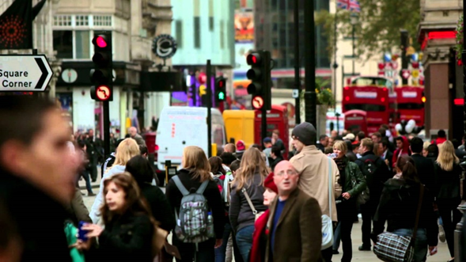
Kies je voor de bekende wereld?

Slide 3
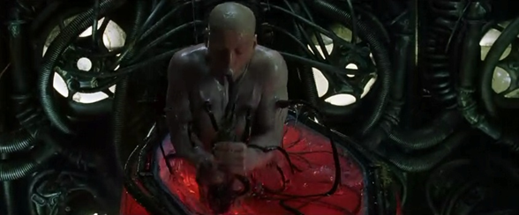
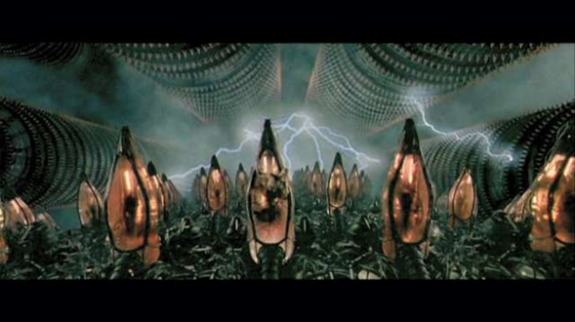
Of voor de ‘realiteit’?

Slide 4
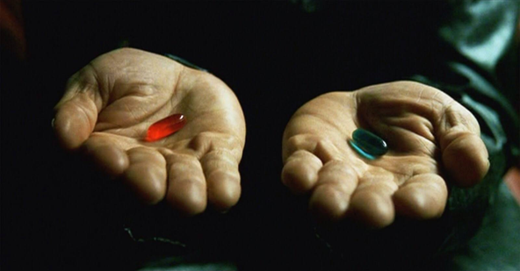
De rode of de blauwe pil?

Slide 5
Plato’s leven
428-347 v.C, Athene
‘De brede’ of Aristocles?
Leerling van Socrates
Socratische dialoog: maieutiek
Plato’s filosofie

Slide 6
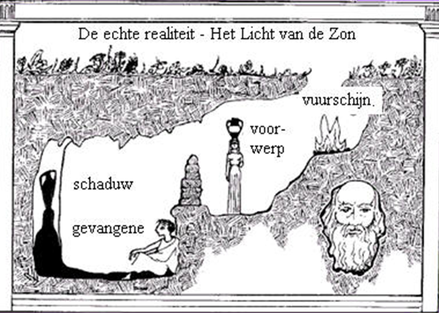
Plato’s grot

